Slide 1
KỸ NĂNG QUẢN LÝ THỜI GIAN
THUYẾT TRÌNH : BÙI ĐỨC LƯƠNG

Slide 2
* Phần I: Kỹ năng quản lý thời gian là gì ? * Phần II: Tầm quan trọng của việc quản lý thời gian * Phần III: Phương pháp quản lý thời gian hiệu quả * Phần IV: Các bí quyết giúp bạn quản lý thời gian hiệu quả trong công việc.

Slide 3

Phần I: Kỹ năng quản lý thời gian là gì ?
Kỹ năng quản lý thời gian là kỹ năng sử dụng và kiểm soát tốt thời gian, giúp phân bổ thời gian thực hiện các công việc trở nên hợp lý và hoàn thiện hơn.
Kỹ năng quản lý thời gian càng tốt, quỹ thời gian bạn sử dụng càng hiệu quả. Sự hiệu quả của việc quản lý thời gian được đánh giá dựa trên kết quả hoàn thành.

Slide 4
Phần II: Tầm quan trọng của việc quản lý thời gian
Giúp bạn nâng cao năng suất làm việc
Giúp bạn giảm bớt áp lực và căng thẳng
Hạn chế thói quen xấu

Slide 5
Giúp bạn nâng cao năng suất làm việc
- Biết cách quản lý thời gian sẽ giúp bạn sắp xếp các kế hoạch và nhiệm vụ hàng ngày dựa vào mức độ quan trọng và theo thứ tự ưu tiên. Ưu tiên và kết hợp các nhiệm vụ với quỹ thời gian có sẵn là một cách để bạn làm việc mà không tốn quá nhiều công sức.
- Biết cách quản lý thời gian sẽ giúp bạn sắp xếp các kế hoạch và nhiệm vụ hàng ngày dựa vào mức độ quan trọng.
-Với cách làm này, bạn sẽ tập trung vào những nhiệm vụ quan trọng nên hoàn thành trước, từ đó tăng hiệu quả công việc. Bên cạnh đó, sử dụng thời gian hợp lý còn giúp bạn nâng cao khả năng sáng tạo nhờ những khoảng thời gian trống từ việc sắp xếp công việc hợp lý.

Slide 6
Giúp bạn giảm bớt áp lực và căng thẳng
- Kiểm soát thời gian hiệu quả sẽ giúp bạn giảm căng thẳng, tránh được áp lực “deadline” và hoàn thành công việc một cách tốt nhất.
- Bên cạnh đó, bạn cũng sẽ có nhiều thời gian hơn để dành cho gia đình, chăm sóc sức khỏe của chính mình, chất lượng cuộc sống của bạn sẽ được cải thiện đáng kể.

Slide 7
Hạn chế thói quen xấu
- Quản lý thời gian sẽ giúp bạn loại bỏ những thói quen không tốt, đồng thời tạo động lực để bắt tay thực hiện những dự án lớn nhờ kế hoạch đã được vạch ra với mục tiêu rõ ràng và thời gian biểu chính xác.
- Không có kỹ năng quản lý thời gian sẽ gián tiếp đưa ra những quyết định sài lầm khi không suy xét chín chắn. Ngược lại, nếu bạn biết sử dụng thời gian hợp lý, bạn sẽ tránh được áp lực deadline và đưa ra lựa chọn sáng suốt hơn trong công việc.

Slide 8
Phần III: Phương pháp quản lý thời gian hiệu quả
Xác định mục tiêu
Liệt kê những công việc cần phải làm
Sắp xếp công việc theo thứ tự ưu tiên
Tổng kết lại công việc
Lên thời gian cụ thể cho công việc

Slide 9
Xác định mục tiêu
- Một khi xác định được mục tiêu của mình là gì thì bạn sẽ biết mình phải làm gì để hoàn thành mục tiêu đó. Khi một kế hoạch lớn được cụ thể hóa thành những mục tiêu nhỏ thì danh sách công việc sẽ trở nên chi tiết và rõ ràng hơn, thời gian hoàn thành cũng nhờ đó mà dễ dàng được xác định.
- Kết quả là bạn luôn luôn chủ động trong từng hành động và có thể làm chủ được nhiều tình huống phát sinh, từ đó hiệu quả và năng suất làm việc cũng được cải thiện đáng kể.

Slide 10
Liệt kê những công việc cần phải làm
- Để có thể nâng cao được kỹ năng quản lý thời gian hiệu quả, bạn cần liệt kê những công việc cần phải làm trong một khoảng thời gian xác định, có thể là trong ngày, cũng có thể trong tuần hoặc trong tháng, trong quý.
- Đối với những người dễ bị cuốn theo công việc thì việc liệt kê danh sách nhiệm vụ trong ngày là một điều cần thiết giúp bạn quản lý được quỹ thời gian có hạn của mình mà không bỏ sót nhiệm vụ.

Slide 11
Sắp xếp công việc theo thứ tự ưu tiên
- Bạn cần sắp xếp các nhiệm vụ của mình theo thứ tự ưu tiên và tập trung nguồn lực để hoàn thành những công việc quan trọng nhất.
- Khi những công việc quan trọng được giải quyết thì áp lực cũng được giải tỏa đáng kể và việc không đủ thời gian cho các nhiệm vụ tiếp theo cũng sẽ không gây ảnh hưởng quá nhiều cho tiến độ và kết quả chung.

Slide 12
Tổng kết lại công việc
- Sau mỗi ngày kết thúc công việc thì bạn nên dành chút thời gian để tổng kết lại, việc tổng kết lại công việc sẽ giúp bạn không bỏ sót bất cứ nhiệm vụ nào trong ngày.
- Tổng kết công việc sẽ giúp bạn rút ra rất nhiều kinh nghiệm trong việc xử lý công việc, phát hiện những vấn đề chưa hợp lý và tìm ra giải pháp khắc phục cho những lần tiếp theo.

Slide 13
Lên thời gian cụ thể cho công việc
- Đây là yếu tố cực kỳ quan trọng, mỗi một nhiệm vụ cụ thể cần có deadline riêng để đảm bảo không gây ảnh hưởng tới thời gian hoàn thành các nhiệm vụ khác.
- Mỗi khi lên kế hoạch, bạn cần xác định rõ thời gian bắt đầu cũng như thời điểm kết thúc chậm nhất là khi nào để không phải lãng phí quỹ thời gian của mình cho những việc không cần thiết.

Slide 14

Vậy bạn đã sử dụng thời gian một cách hợp lý ?

Slide 15
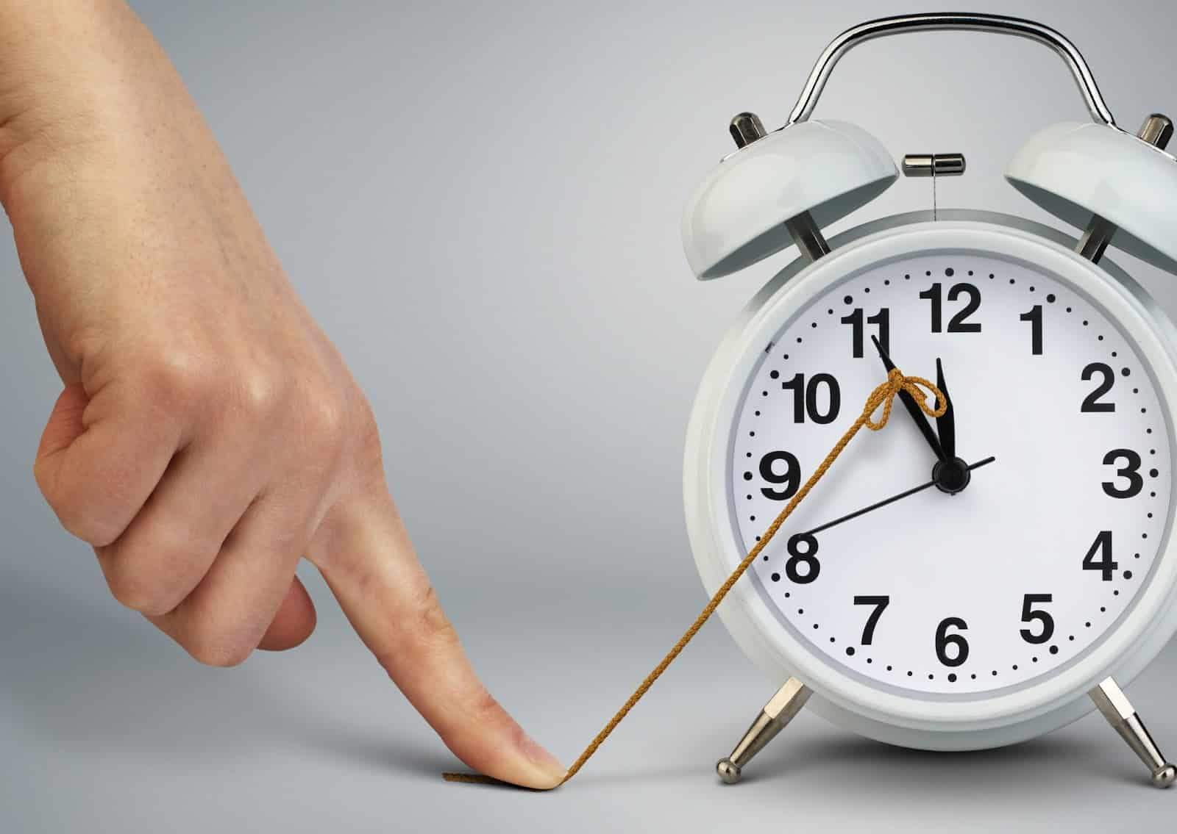
Phần IV: Bí quyết giúp bạn quản lý thời gian hiệu quả trong công việc
Lập kế hoạch công việc
Lên danh sách các việc cần phải làm (ưu tiên những việc cần làm trước)
Ngăn chặn sự trì hoãn(tự đặt ra những deadline)
Sắp xếp nơi làm việc khoa học.
Sử dụng phần mềm quản lý công việc

Slide 16

Theo quan điểm của bạn thì những yếu tố nào quan trọng nhất trong việc quản lý thời gian ?

Slide 17

Trên đây là toàn bộ thông tin mà em muốn chia sẻ với mọi người về chủ đề “Kỹ năng quản lý thời gian”. Hy vọng rằng bài viết này đã đem tới cho mọi người những kiến thức có ích trong việc cải thiện kỹ năng mềm để thành công trong cuộc sống.

